Slide 1
Temiz enerji ve yeşil hidrojen
ADANA SANAYİ ODASI

Slide 2
Temiz enerji ihtiyaçtır
ADANA SANAYİ ODASI
karbon salınımı ve iklim değişikliği
Kullandığımız enerji kaynakları tükeniyor

Slide 3
ADANA SANAYİ ODASI
Temiz enerji ihtiyaçtır

Slide 4
Temiz enerji kaynakları
ADANA SANAYİ ODASI
Yenilenebilir enerji
Güneş enerjisi
Rüzgar enerjisi
Jeotermal enerjisi
Alternatif yakıtlar (Metan/ Hidrojen)

Slide 5
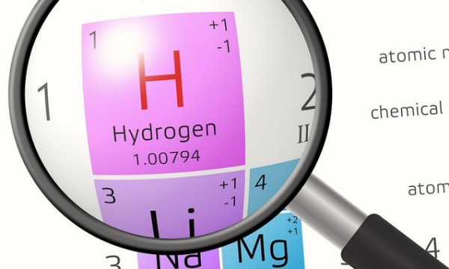
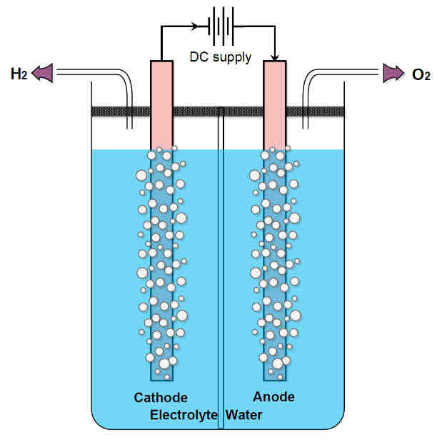
Hidrojen
ADANA SANAYİ ODASI
Hidrojen enerji taşıyıcı madde, enerji kaynağı değil
Hidrojen nasıl elde edilir

Slide 6
ADANA SANAYİ ODASI
Kaynağa göre dünyada hidrojen üretimi
Kahverengi
Gri
Mavi
Yeşil

Slide 7
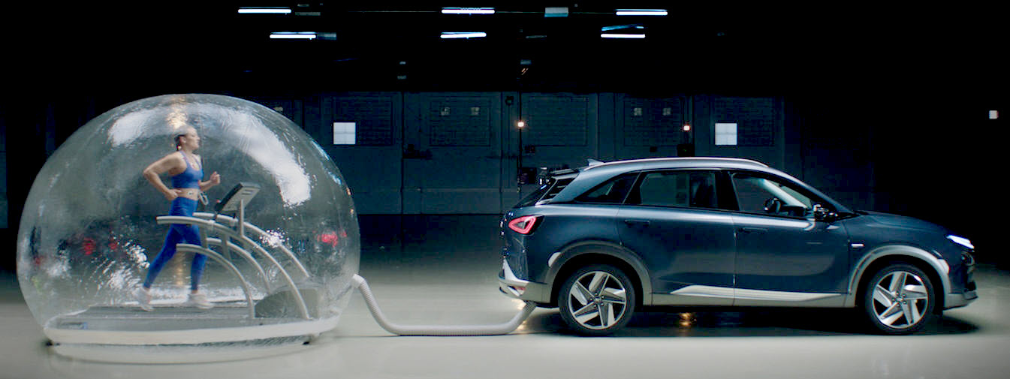
Nasıl kullanılır
ADANA SANAYİ ODASI
Yakıt hücersi (fuel cell)
Hidrojeni tekrar oksijen ile birleştirerek elektrik enerjisi üretiyor
Egzoz: su buharı
Yakıt
Suyu hidrojene ve oksijene ayırarak içten yanma motoru çalıştırıyor
Egzoz: kullanılmayan oksijen

Slide 8
Dünyada neler yapılıyor
ADANA SANAYİ ODASI
AB yeşil mutabakata
ABD enerji bakanlığı 100 milyon dolar hidrojen yatırımı
Çin, güney Kore, ve Japonya çalışmaları

Slide 9
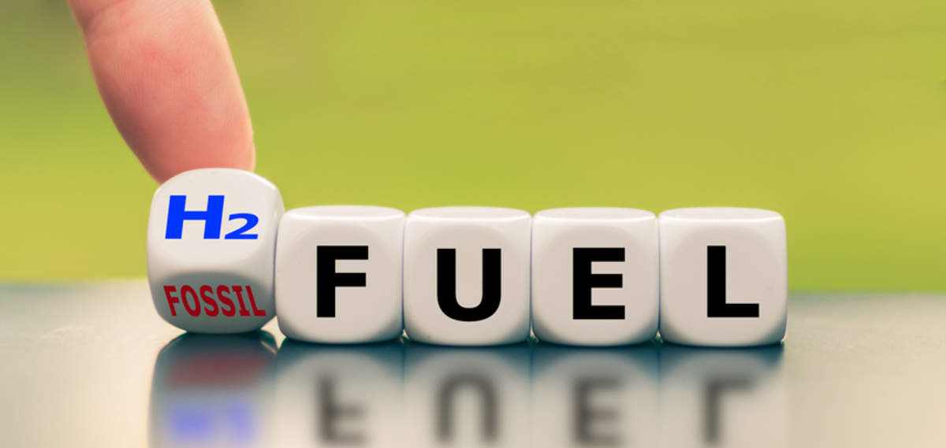
Türkiye
ADANA SANAYİ ODASI
Shura enerji dönüşüm merkezi raporu
Türkiyede hidrojenle ilgili fırsatlar
Hidrojen dönüşümünü sağlanması için gerekli altyapı
Hidrojen girişimciliğinin getirdiği fırsatlar
Ar-Ge çalışmaları

Slide 10
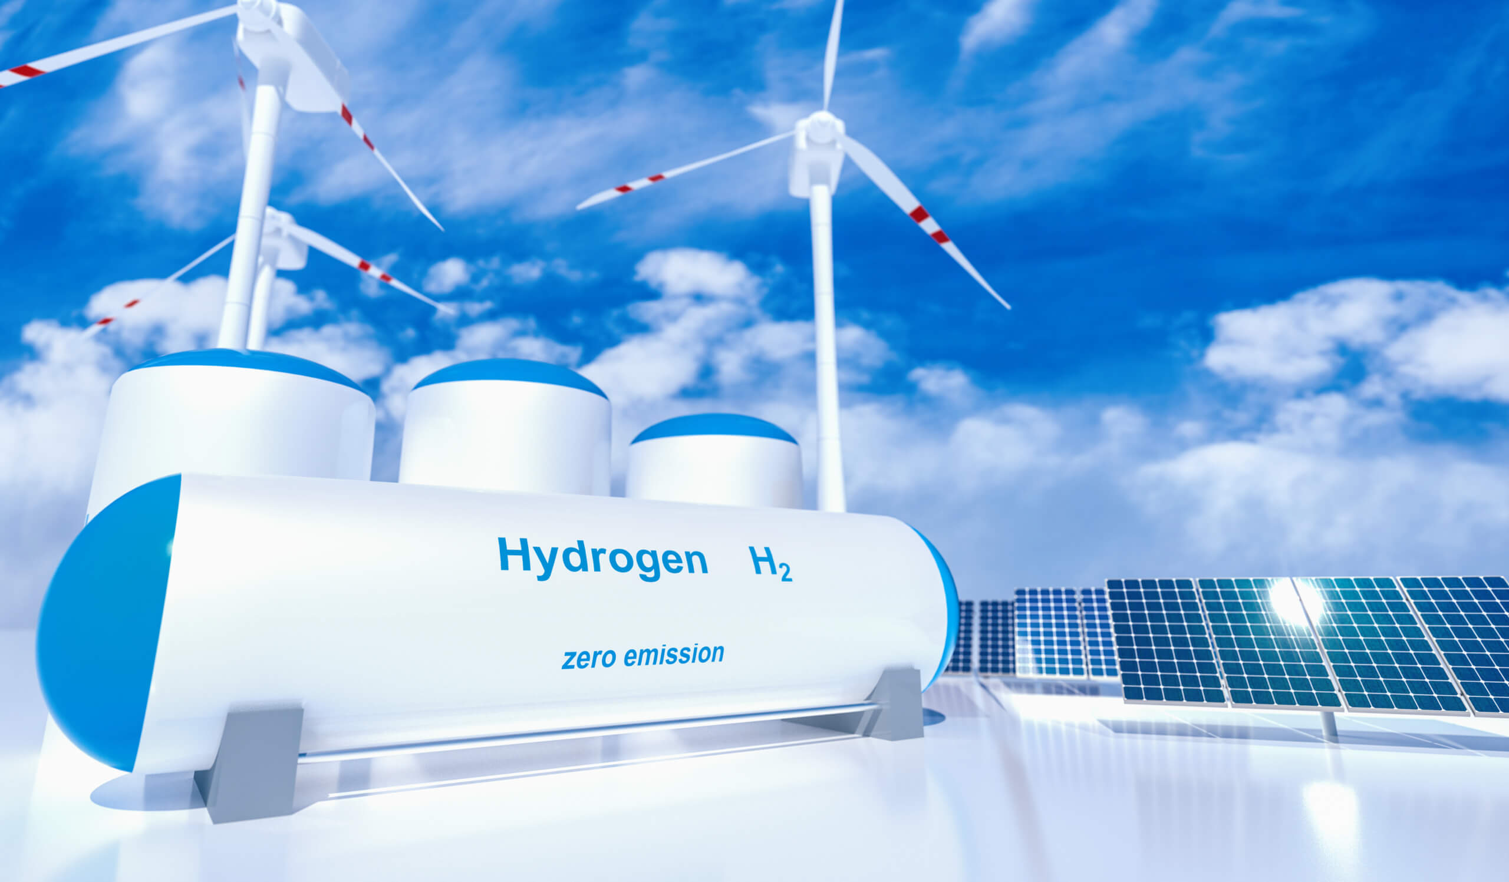
Neler yapılabilir
ADANA SANAYİ ODASI
Yeşil hidrojen üretimi yapan santraller kurulabilir
Küçük ve büyük çaplı
Üretilen hidrojen depolanabilir
HES’lerden üretilen enerjini fazlası hidrojen üretimi için kullanılabilir

Slide 11
İlginiz için teşekkür ederim
ADANA SANAYİ ODASI

